Slide 1
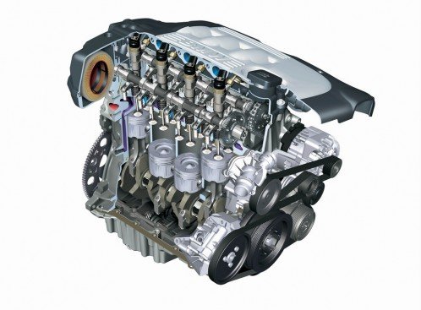
Cylindre (moteur)

Slide 2
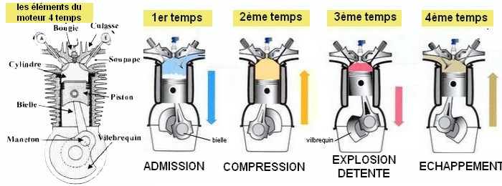
Lors de l’étape 2 la pression augmente donc la température aussi se qui feras en sorte que l’étincelle fait prendre le mélange en feu.
Donc nous pouvons constater que la lois pv=rnt est mise de valeur

